Slide 1
به نام خدا
گزارشکار پروژه نهایی درس پایگاه داده پیشرفته
گروه مهندسی نرم افزار دانشگاه اصفهان
سید علیرضا هادیپور
تاریخ 1403/11/26

Slide 2
فهرست مطالب
مقدمه
جمع آوری، پاکسازی و پیش پردازش دیتاست
ایجاد پایگاه داده و ایندکس گذاری
توسعه داشبورد با Streamlit

Slide 3
1. مقدمه
در این پروژه قصد داریم تا با پاکسازی داده های مربوط به اپلیکیشن های موبایل در Google Play Store و ساخت پایگاه داده مرتبط با آن و سپس استفاده از کتابخانه Streamlit به پیاده سازی یک وب اپلیکیشن تحت وب بپردازیم.
این وب اپلیکیشن قادر است تا با برقراری ارتباط با پایگاه داده، بر اساس انتخاب فیلتر های مختلف توسط کاربر به سوالات او درباره مسائل مختلف پاسخ دهد. برای مثال کاربر میتواند براساس فیلتر اپلیکیشن ها در رینج های قیمتی متفاوت، امتیاز بندی متفاوت و سایر ویژگی ها را مشاهده کند.
همچنین با پیاده سازی CRUD کاربر میتواند عملیات ایجاد، خواندن، بروزرسانی و حذف آینم ها در جداول پایگاه داده را انجام دهد.
در اخرین بخش هم برای نشان دادن تاثیر یکی از مهمترین ویژگی های پایگاه داده یعنی بهینه سازی، کاربر میتواند بر اساس کوئری خود میزان سرعت در حالت استفاده از ایندکس و در حالت بدون استفاده از ایندکس مشاهده کند.
در این پروژه از نوتبوک پایتون برای پاکسازی، از PostgreSql برای ساخت پایگاه داده و جداول و از کتابخانه ی Streamlit برای پیاده سازی وب اپلیکیشن مذکور استفاده شده است. همچنین از Microsoft Copilot برای کمک در عملیات کد زنی استفاده شده است.

Slide 4
2. جمع آوری، پاکسازی و پیش پردازش دیتاست
به صورت کلی 3 اقدام اصلی در این بخش صورت گرفته است:
تمیز کردن داده
حذف موارد تکراری
استاندارد سازی فرمت ها
(کد کامل مربوط به این بخش را میتوانید در پوشه ی Codes و فایل DataAnalysis.ipynb مشاهده کنید.)

Slide 5
2. جمع آوری، پاکسازی و پیش پردازش دیتاست
پاکسازی داده
در پاکسازی داده اقدامات زیر انجام شده است:
حذف ویژگی های اضافه:
یکسری از ویژگی های اضافه حذف شده اند مانند Scrapped Time، Minimum installs and Maximum installs (به دلیل اینکه مقدار دقیقی نداشتند تصمیم گرفتیم از میانگینشان استفاده کنیم)، Free (به دلیل وجود ویژگی قیمت وجود این ویژگی ضروری نبود و قیمت صفر نشان دهنده ی رایگان بودن آن است).
همچنین در این بخش واحد های پول های متفاوت را به دلار آمریکا تبدیل کردیم.

Slide 6
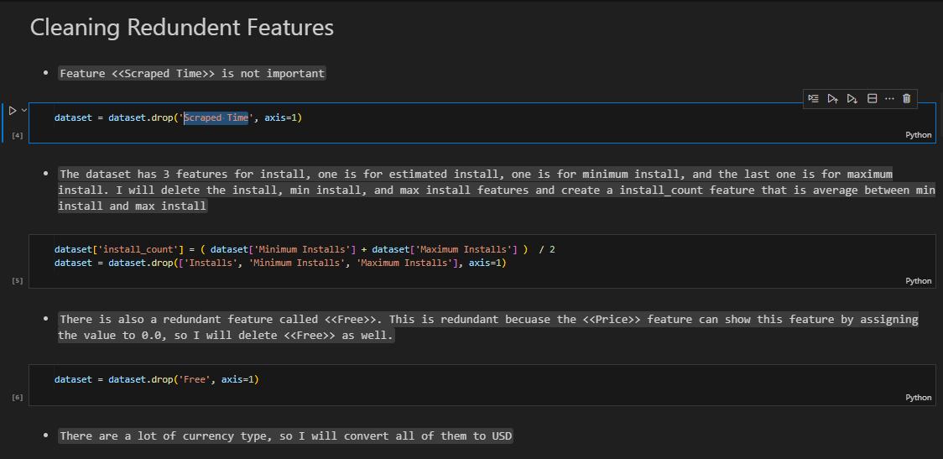
2. جمع آوری، پاکسازی و پیش پردازش دیتاست
پاکسازی داده
بخشی از پیاده سازی این بخش را میتوانیم در تصویر مشاهده کنیم

Slide 7
2. جمع آوری، پاکسازی و پیش پردازش دیتاست
کنترل داده های گم شده
از مهم ترین بخش های پاکسازی داده کنترل داده های گم شده است. در این بخش تا جایی که توانستیم داده های گم شده را حذف نکردیم و به جایگزین کردن آنها پرداختیم. اقدامات انجام شده در این بخش:
جایگزینی با میانه
جایگزینی با مد
جایگزینی با مقدار مخصوص
عدم تغییر (به دلیل نداشتن مقادیر گم شده)
حذف سطر هایی با مقادیر گم شده.
بسته با نوع ویژگی، اهمیت و تعداد داده های گم شده، اعمال بالا بر روی آنها اعمال شده تا داده گم وجود نداشته باشد

Slide 8
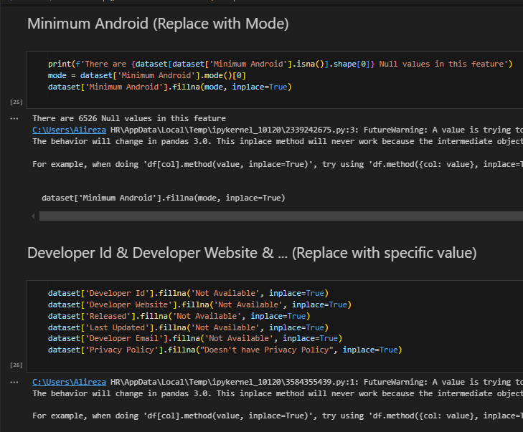
2. جمع آوری، پاکسازی و پیش پردازش دیتاست
کنترل داده های گم شده
بخشی از پیاده سازی این بخش را میتوانیم در تصویر مشاهده کنیم

Slide 9
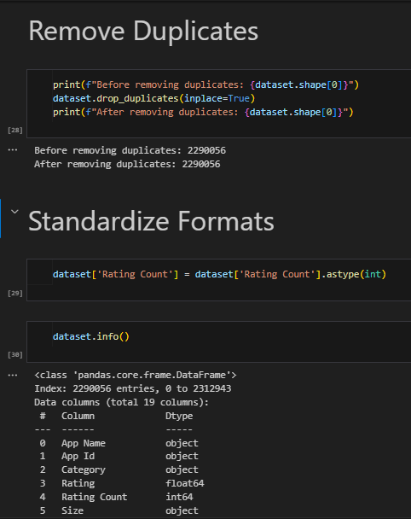
2. جمع آوری، پاکسازی و پیش پردازش دیتاست
حذف مقادیر تکراری و استاندارد سازی فرمت
در انتها دیتاست پاک شده را ذخیره میکنیم. توجه شود که فرمت سازی تاریخ با استفاده از کد پایتون در هنگام نیاز انجام خواهد شد.

Slide 10
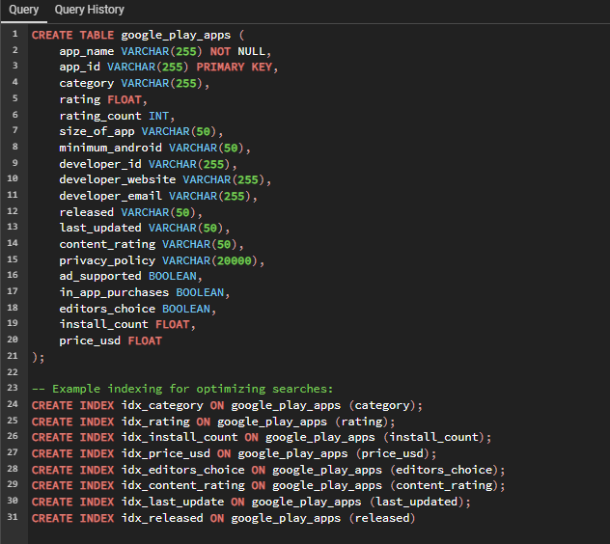
3. ایجاد پایگاه داده و ایندکس گذاری
با توجه به صورت سوال ابتدا جدول اصلی به همراه ایندکس گذاری را ایجاد میکنیم.
(کوئری های مربوط به این بخش را میتوانید در پوشه ی Queries مشاهده کنید.)

Slide 11
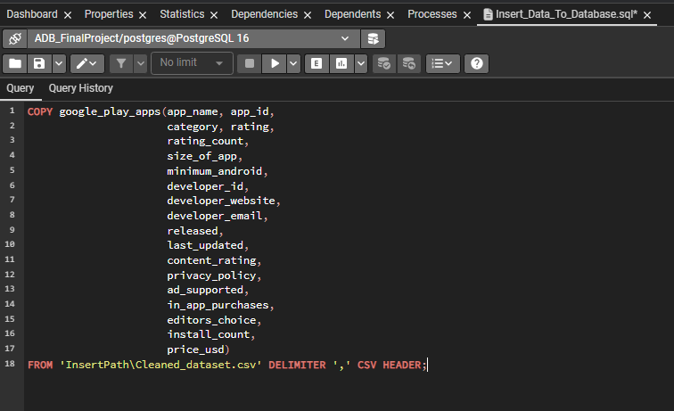
3. ایجاد پایگاه داده و ایندکس گذاری
در گام بعدی داده ها را از فایل csv به درون جدول ایجاد شده وارد میکنیم.

Slide 12
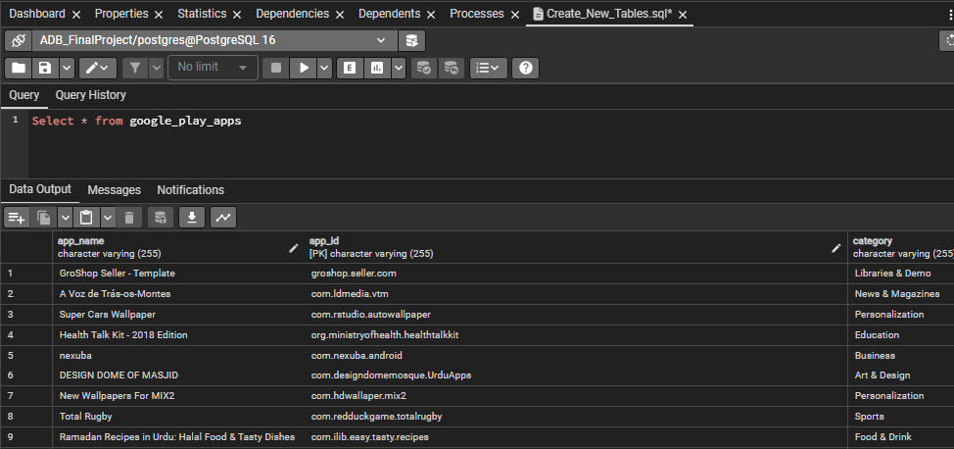
3. ایجاد پایگاه داده و ایندکس گذاری
مطمئن میشویم که داده ها بدرستی و کامل وارد شده باشند

Slide 13
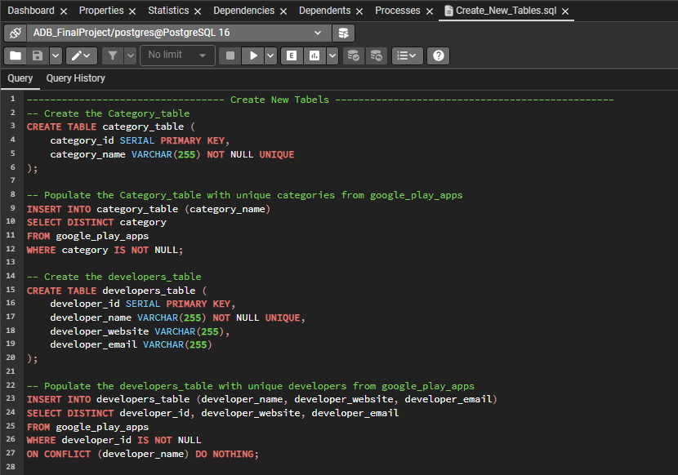
3. ایجاد پایگاه داده و ایندکس گذاری
سپس جداول جدید را طبق خواسته ی سوال ایجاد میکنیم و تغییراتی که نیاز است بدهیم تا این جداول از جدول اصلی قابل دسترس باشند را در ادامه اعمال میکنیم. (بخش 1)

Slide 14
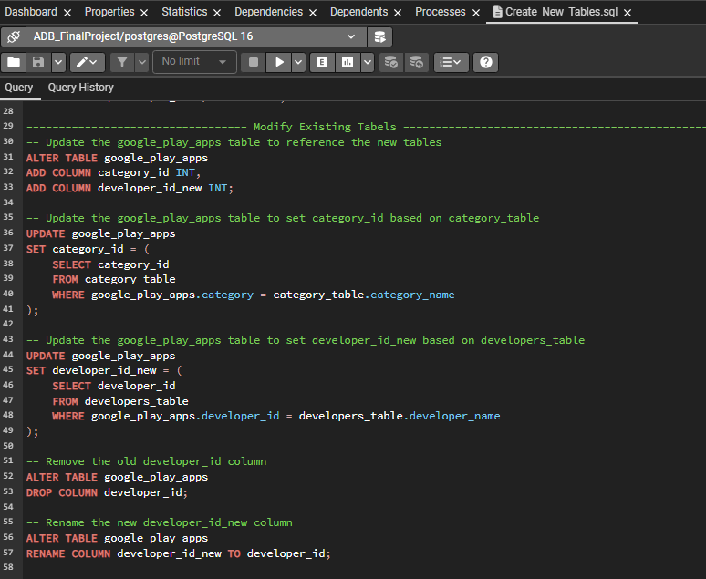
3. ایجاد پایگاه داده و ایندکس گذاری
سپس جداول جدید را طبق خواسته ی سوال ایجاد میکنیم و تغییراتی که نیاز است بدهیم تا این جداول از جدول اصلی قابل دسترس باشند را در ادامه اعمال میکنیم. (بخش 2)

Slide 15
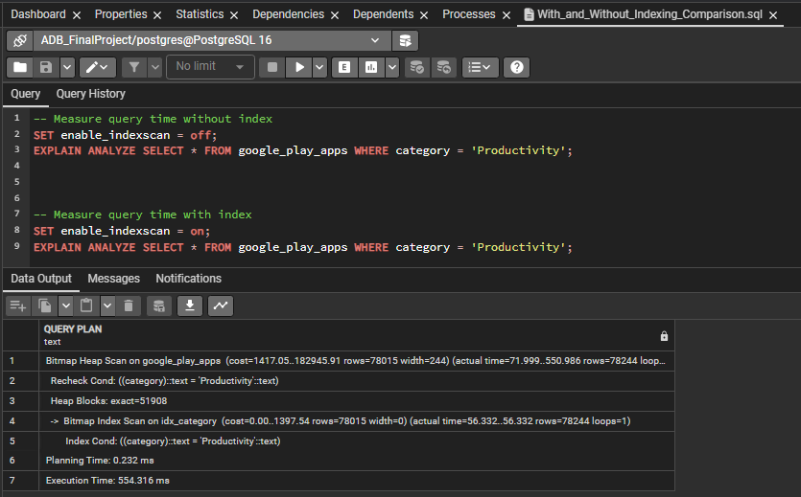
3. ایجاد پایگاه داده و ایندکس گذاری
و در نهایت به بررسی و آنالیز قبل و بعد ایندکس گداری می پردازیم.

Slide 16
4. توسعه داشبورد با Streamlit
به قسمت جذاب و هیجان انگیز Streamlit رسیدیم. جایی که قرار است نتایج زحمات خودرا مشاهده کنیم(خودم که کلی یاد گرفتم ☺).
پیاده سازی این وب اپلیکیشن را در 4 پیچ جدا انجام داده ایم:
صفحه اصلی که وردی به وب اپ است.
صفحه داشبورد های تعاملی که شامل رابط کاربری فیلتر کردن، مشخص کردن میانگین امتیازات هر کتگوری و تاریخ انتشار و آخرین اپدیت بر اساس سال برای اپلیکیشن هارا نشان میدهد.
صفحه مقایسه که شامل مقایسه عملکرد اجرای کوئری ها بر اساس زمان است و به مقایسه قبل و بعد از ایندکس گذاری میپردازد.
صفحه CRUD که شامل عملیات وارد کردن، خواندن، بروزرسانی و حذف مقادیر از جداول هستند.
(کد های کامل مربوط به این بخش را میتوانید در پوشه Codes/Streamlit و فایل های main.py و همچنین پوشه ی pages مشاهده کنید)

Slide 17
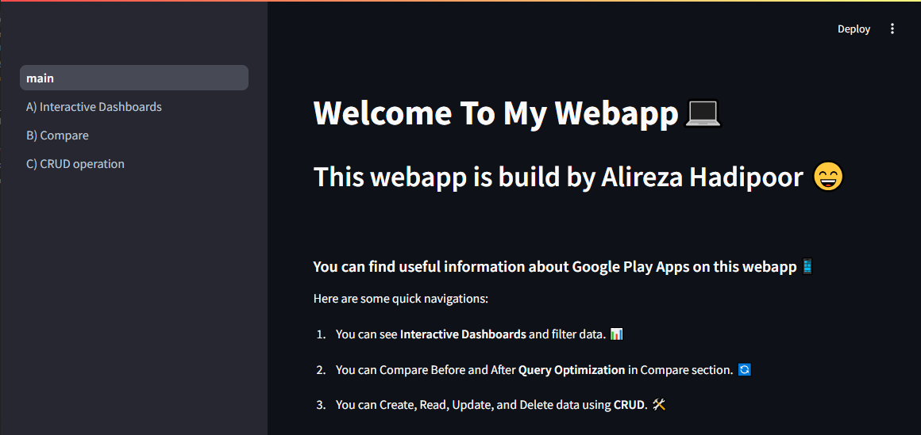
4. توسعه داشبورد با Streamlit
Main Page
صفحه اصلی وب پیچ

Slide 18
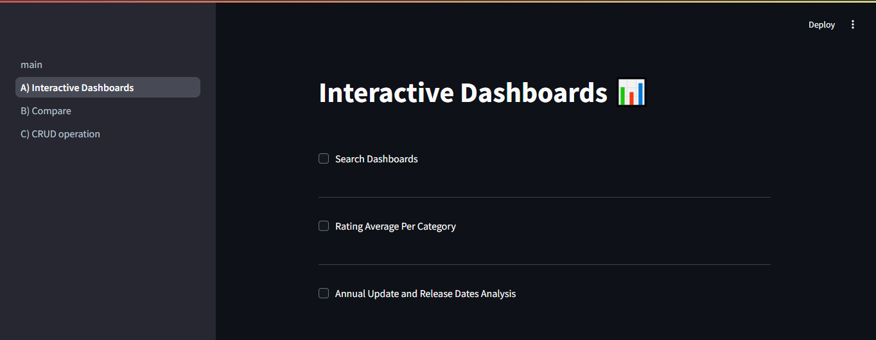
4. توسعه داشبورد با Streamlit
Interactive Dashboard Page
پنجره ی داشبورد های تعاملی. کاربر با انتخاب هرکدام از گزینه ها به انجام عملیات مربوطه میپردازد.

Slide 19
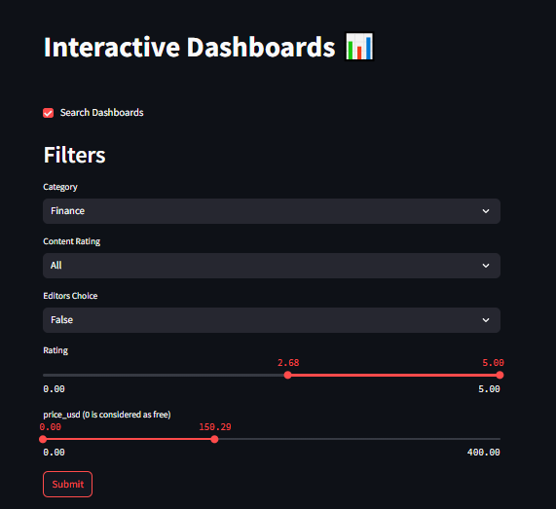
4. توسعه داشبورد با Streamlit
Interactive Dashboard Page
برای مثال با اننخاب گزینه ی Search Dashboard گزینه های فیلتر برای او نمایش داده میشود. با زدن گزینه ی Submit کاربر نتایج را مشاهده خواهد کرد.

Slide 20
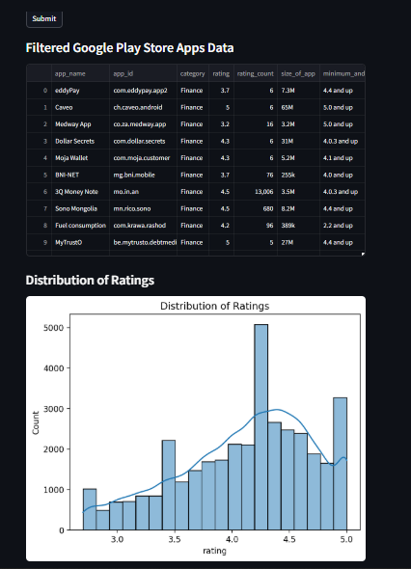
4. توسعه داشبورد با Streamlit
Interactive Dashboard Page
نتایج حاصل را مشاهده میکنیم

Slide 21
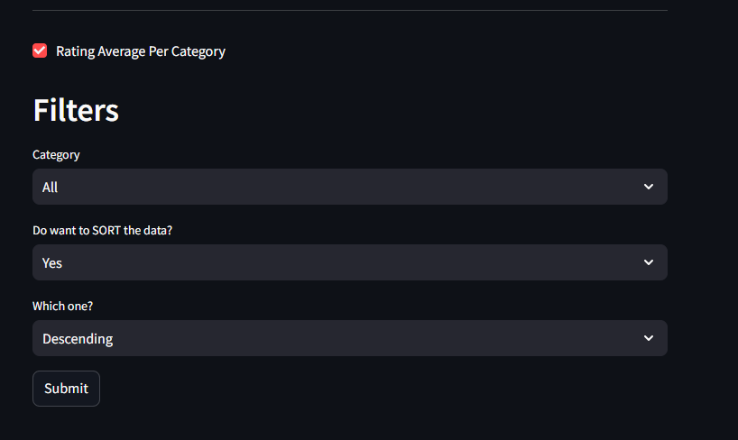
4. توسعه داشبورد با Streamlit
Interactive Dashboard Page
گزینه ی بعدی Rating Average Per Category است. در این رابطه کاربری به کاربر اجازه ی مرتب کردن به صورت نزولی و صعودی هم در نظر گرفته شده است. با زدن گزینه ی Submit نتایج به کاربر نشان داده خواهد شد.

Slide 22
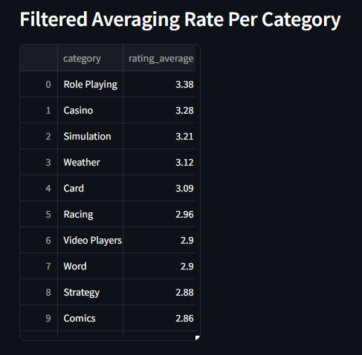
4. توسعه داشبورد با Streamlit
Interactive Dashboard Page
نتایج حاصل را مشاهده میکنیم

Slide 23
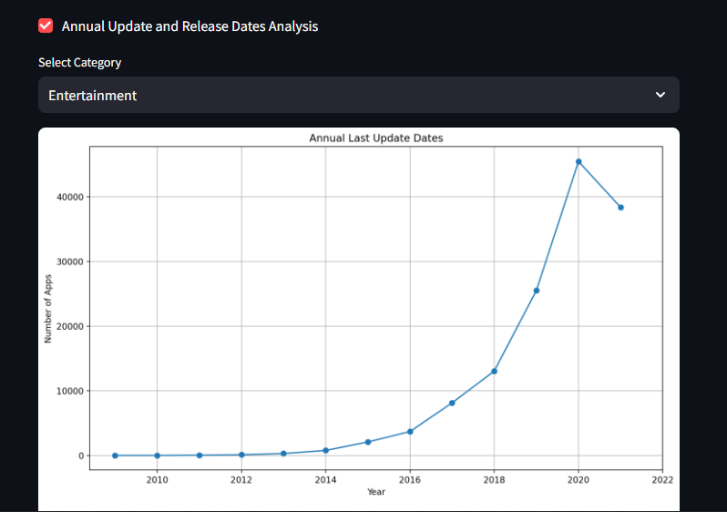
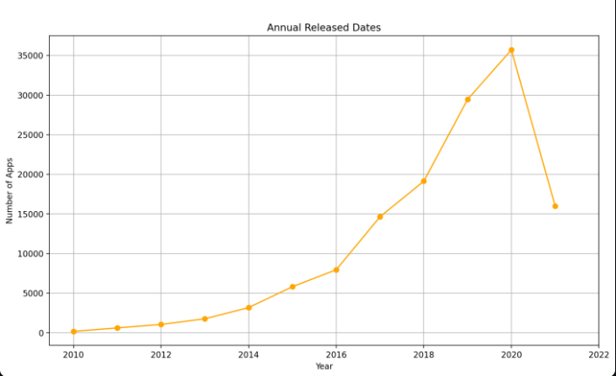
4. توسعه داشبورد با Streamlit
Interactive Dashboard Page
قسمت بعدی نمایش آخرین آپدیت و تاریخ انتشار بر اساس سال است.

Slide 24
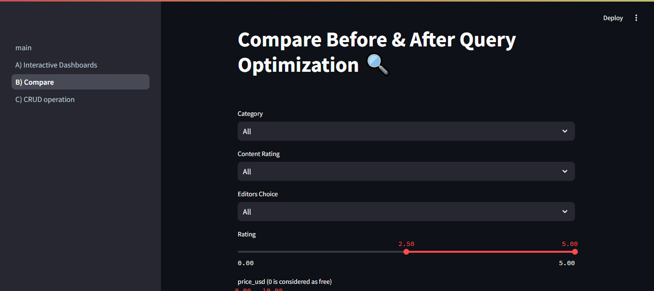
4. توسعه داشبورد با Streamlit
Compare Page
در قسمت مقایسه کاربر میتواند فرایند اجرای کوئری یا فیلترینگ خودرا به دو روش استفاده از اندیکس و بدون استفاده از ایندکس مشاهده کند.

Slide 25
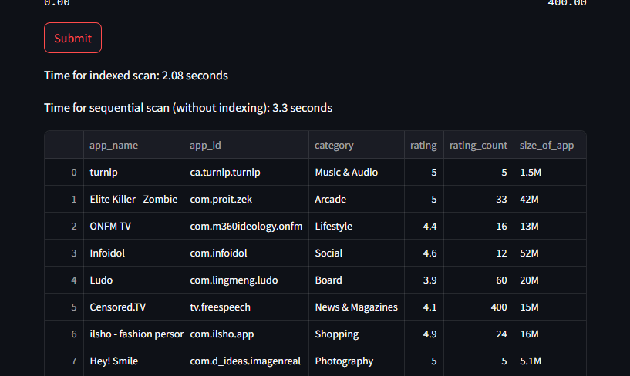
4. توسعه داشبورد با Streamlit
Compare Page
نتایج حاصل را مشاهده میکنیم

Slide 26
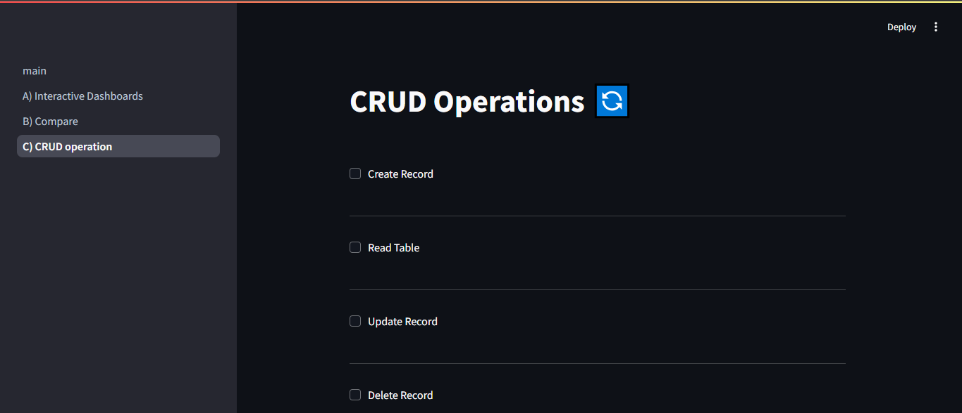
4. توسعه داشبورد با Streamlit
CRUD Page
صفحه آخر هم مربوط به API عملیات CRUD است. با زدن هرکدام از باکس ها کاربر میتواند عملیات مورد نشر را انجام دهد.

Slide 27
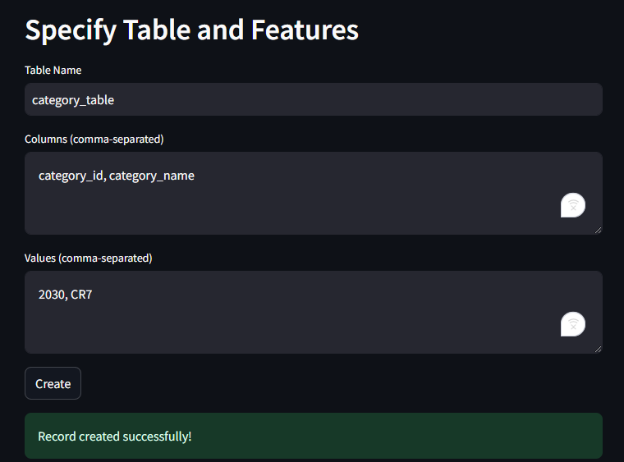
4. توسعه داشبورد با Streamlit
CRUD Page
با وارد کردن جزئیات جدول فرض کنیم میخواییم اپ با کنگوری آیدی 2030 و نام CR7 اضافه کنیم. با زدن دکمه Create این کار انجام میشود

Slide 28
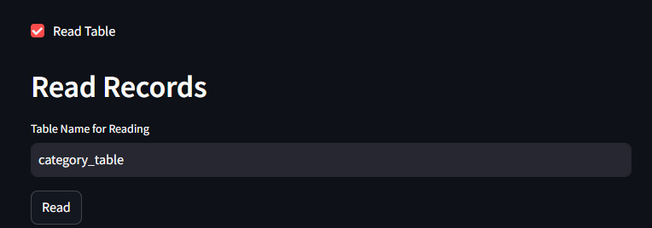
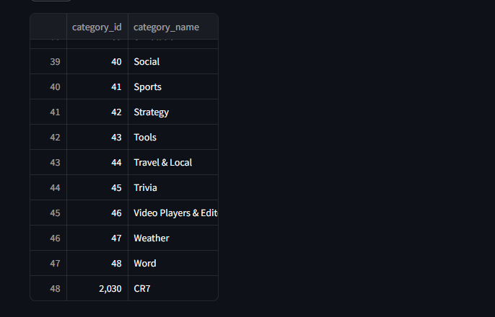
4. توسعه داشبورد با Streamlit
CRUD Page
در قسمت Read میتوانیم آیتم اضافه شده را در انتها مشاهده کنیم.

Slide 29
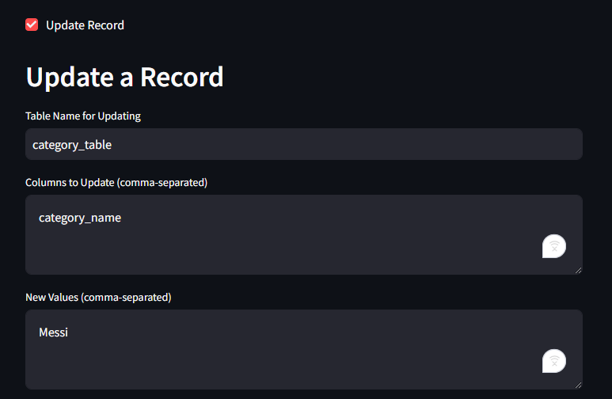
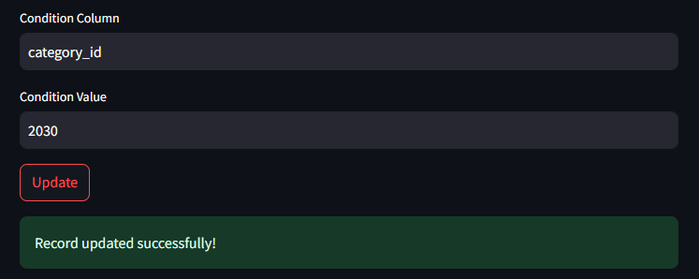
4. توسعه داشبورد با Streamlit
CRUD Page
در قسمت Update میتوانیم آیتم ها را در بروز رسانی کنیم. فرض کنیم میخواهیم بجای CR7 از Messi استفاده کنیم.

Slide 30
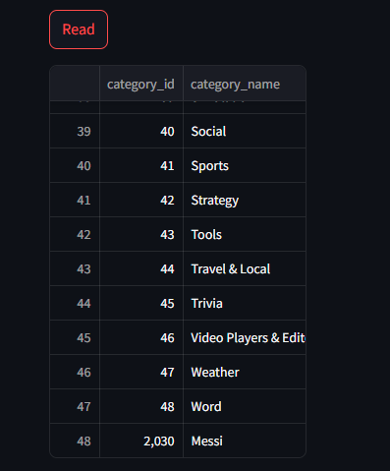
4. توسعه داشبورد با Streamlit
CRUD Page
با اجرای دوباره ی Read می بینیم که تغییرات انجام شده است.

Slide 31
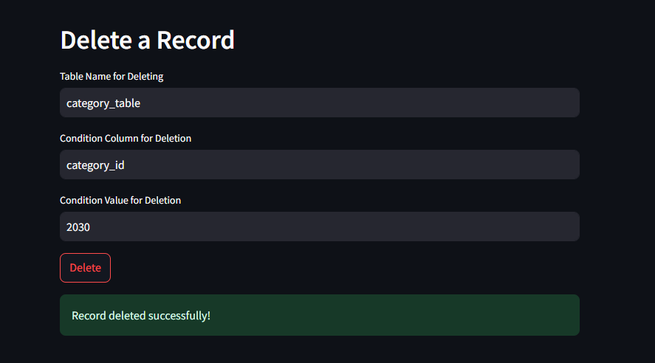
4. توسعه داشبورد با Streamlit
CRUD Page
در نهایت میتوانیم آیتم هارا حذف کنیم.

Slide 32
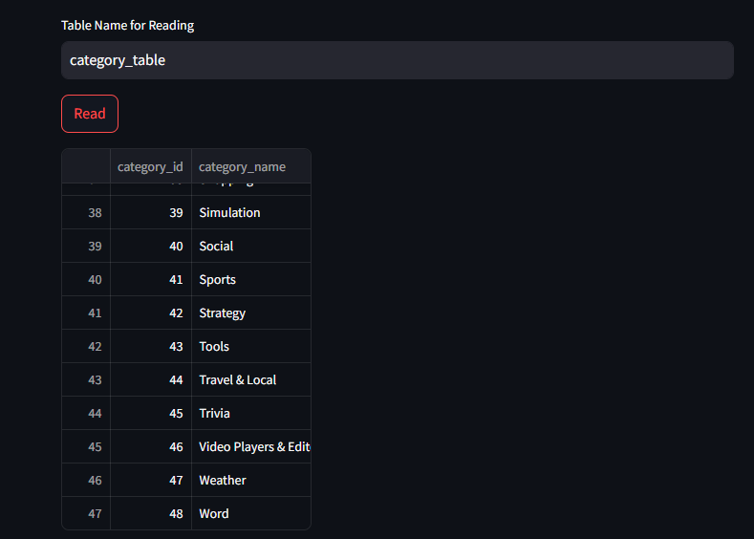
4. توسعه داشبورد با Streamlit
CRUD Page
با اجرای دوباره ی Read می بینیم که تغییرات انجام شده است.

